Slide 1
TKYS 150 Ambarındaki Malzemelerin Tüketime Verilmesi
Malzemelerin tüketime verilebilmesi için öncelikle istek birim yetkilisi tanımlanır.
Tanımlanacak Personel ilk defa KBS şifresi alıyorsa personelin e-mail adresi olması gerekir.
Çünkü; herhangi bir şekilde şifre unutulur ise geçici şifre e-mail adresimize gelsin.
Şimdi bu adımların nasıl gerçekleşeceğini görelim…

Slide 2
İnternet tarayıcı olarak Mozilla Firefox kullanılması gerekmektedir. unutmayalım
Kbs den taşınır kayıt ve yönetim sistemine (TKYS) giriş yapıyoruz.

Slide 3
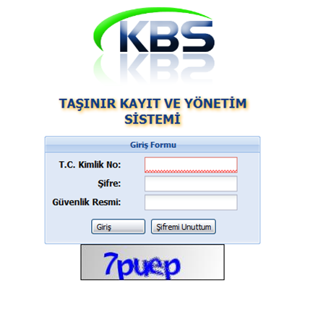
Tc. kimlik no ve şifre girerek giriş yapıyoruz.

Slide 4
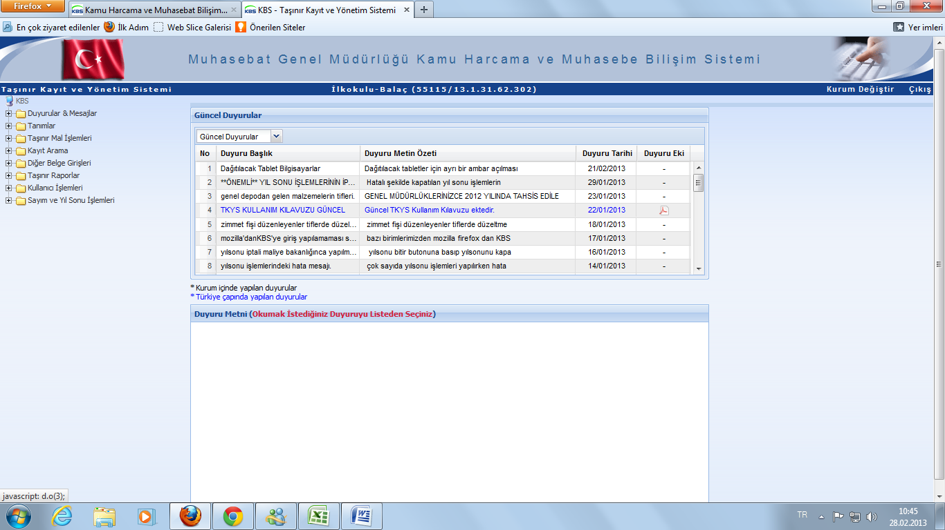
İstek birim yetkilisi tanımlamaya başlıyoruz.
Taşınır Kayıt Yönetim Sisteminde Tanımlar sekmesi tıklanır.

Slide 5
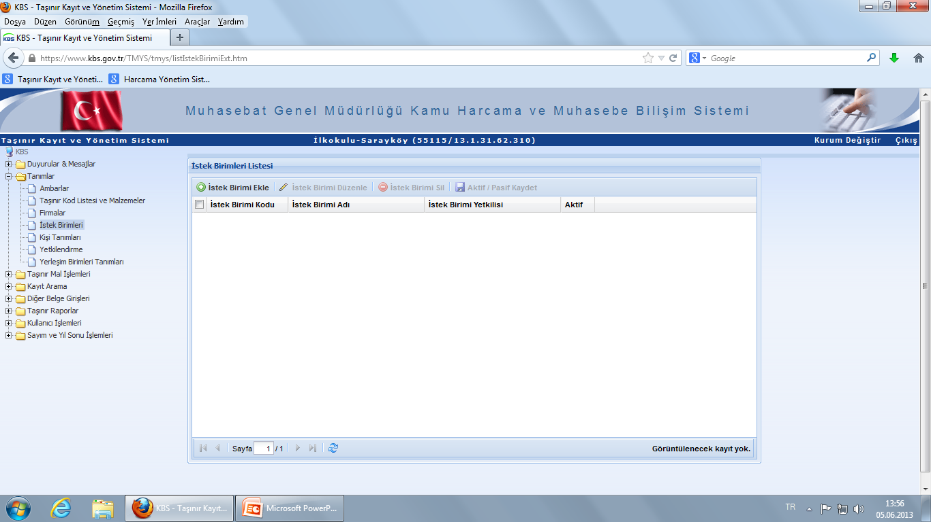
2- İstek Birimi Ekle Tıklanır
1- Tanımlar Menüsü İçeriğindeki istek Birimleri tıklanır.

Slide 6
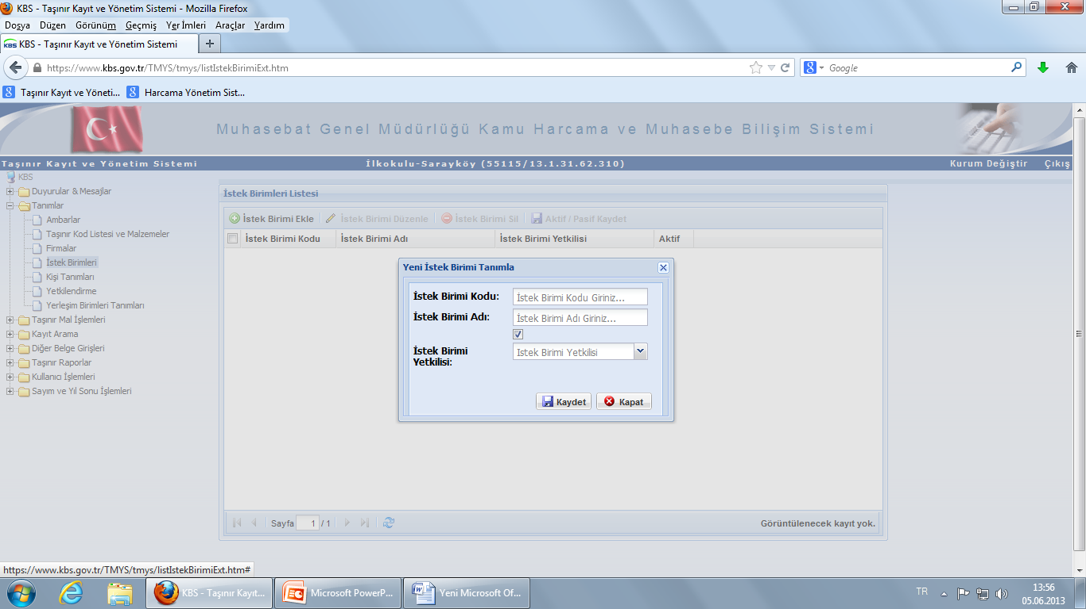
İstek birim kodu 01 verilebilir.
İstek birim adı
150 tüketim diye yazılabilir.
İstek birim yetkilisi tanımlı değil seçilecektir.
İstek Birimi Tanımlanır ve Kaydet Butonuna basılır

Slide 7
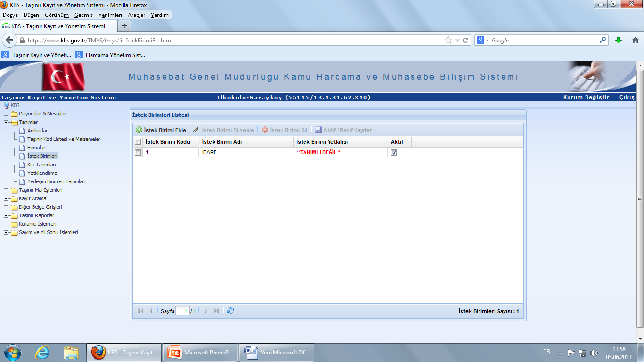
İstek Birimi Tanımlanarak Kaydet Butonuna Basıldığında Ekran Bu Şekil Olur.

Slide 8
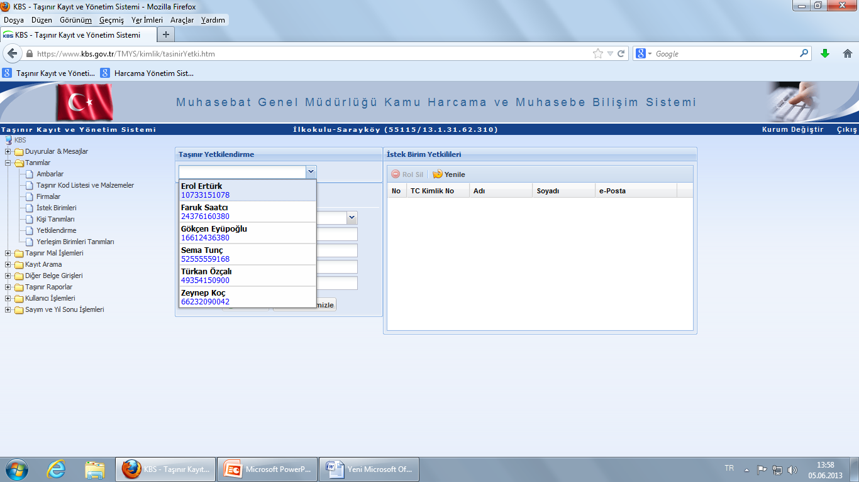
İstek Birim Tanımlandıktan Sonra İstek Birim Yetkilisi bu şekilde seçilir
Tanımlar menüsünden yetkilendirme tıklanır.

Slide 9
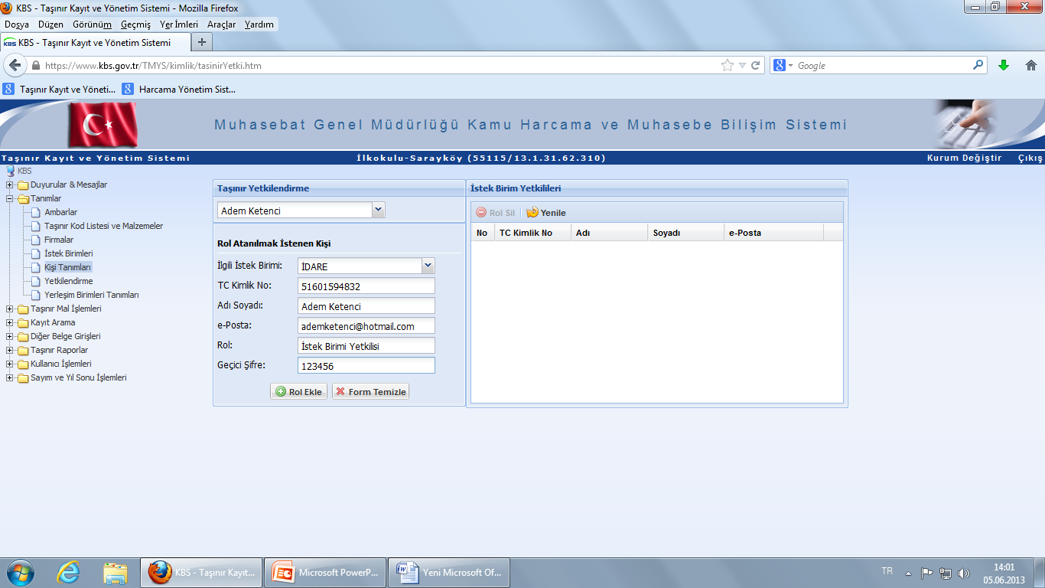
2- Seçilen Kişi Ekrana bu şekilde gelir.
Burda Kişinin e-mail adresi yazılır (Kişi daha önceden her ne sebeple olursa olsun KBS şifresi almışsa e-posta ve geçici şifre verme açılmaz)
Rol tanımlanır ve Geçici şifre verilir.”
1- Kişi Tanımları Sekmesi seçilir

Slide 10
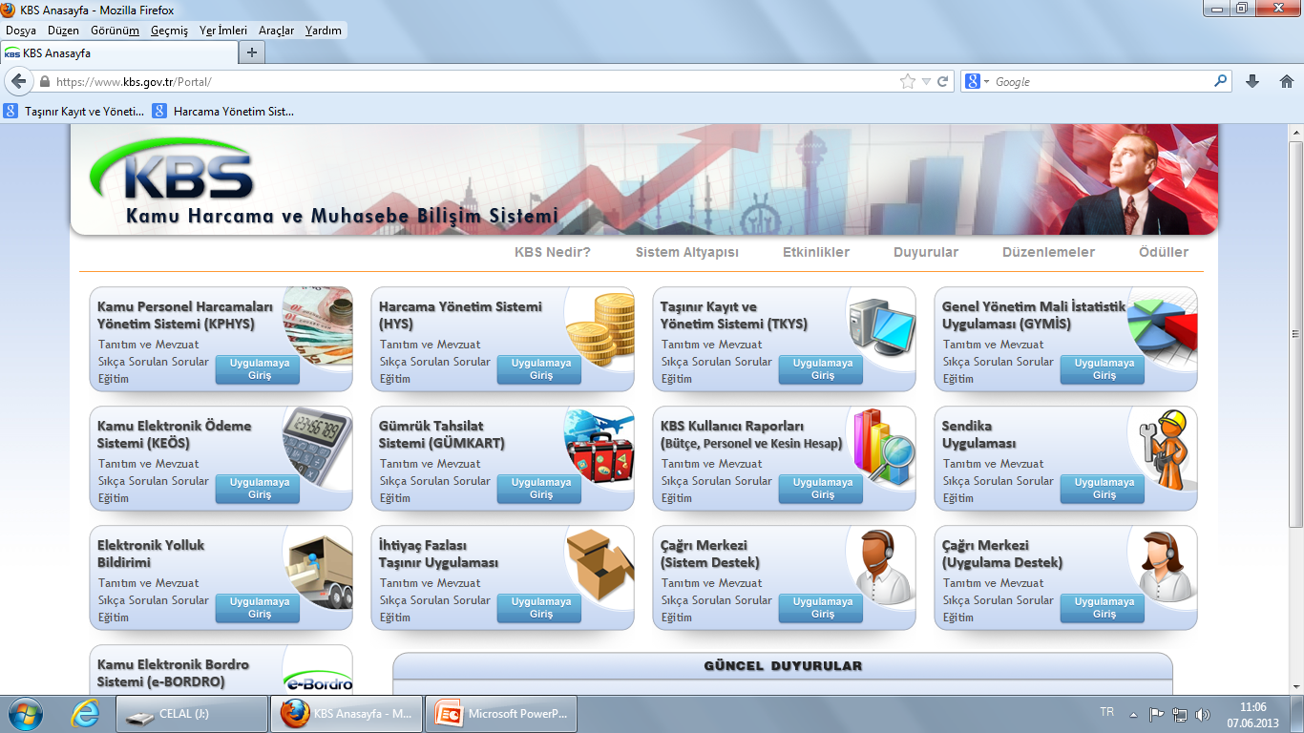
TAŞINIR İSTEK YETKİLİSİ TARAFINDAN
TİB OLUŞTURMA İŞLEMİ
Taşınır İstek Birimi Yetkilisi KBS’nin Taşınır Kayıt ve Yönetim Sistemine Girmesi gerekir.

Slide 11
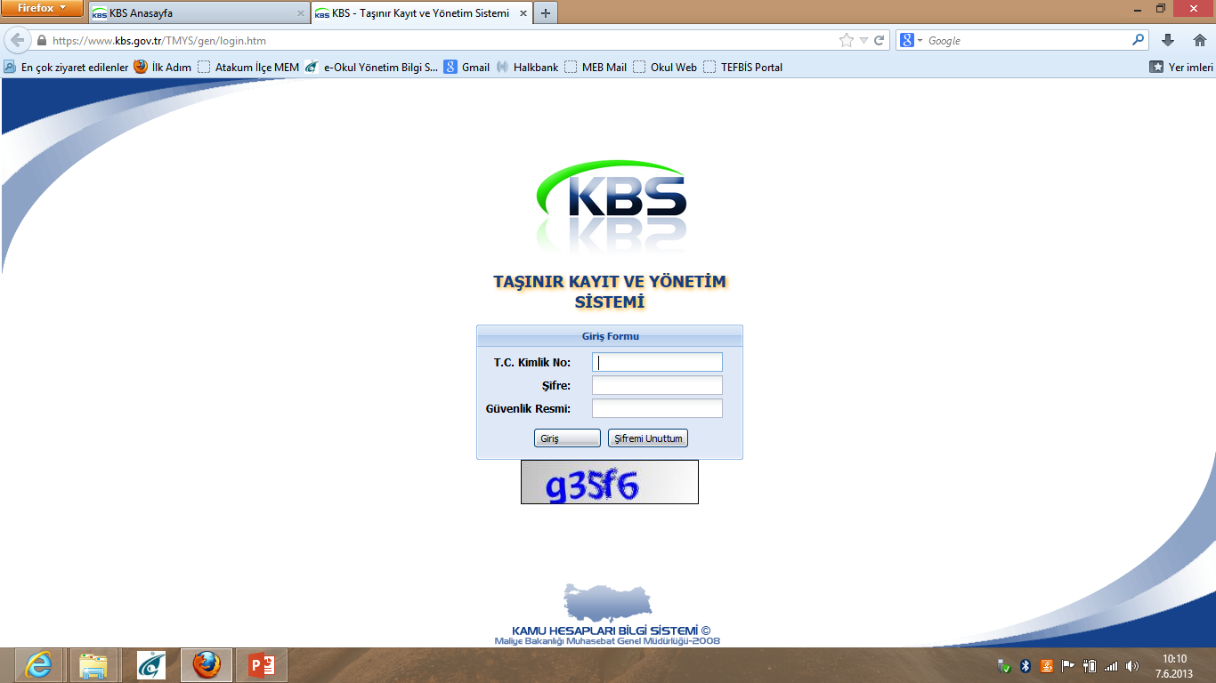
Taşınır İstek Birimi Yetkilisi KBS’ye Kendi TC. ve Şifresi ile girer.

Slide 12
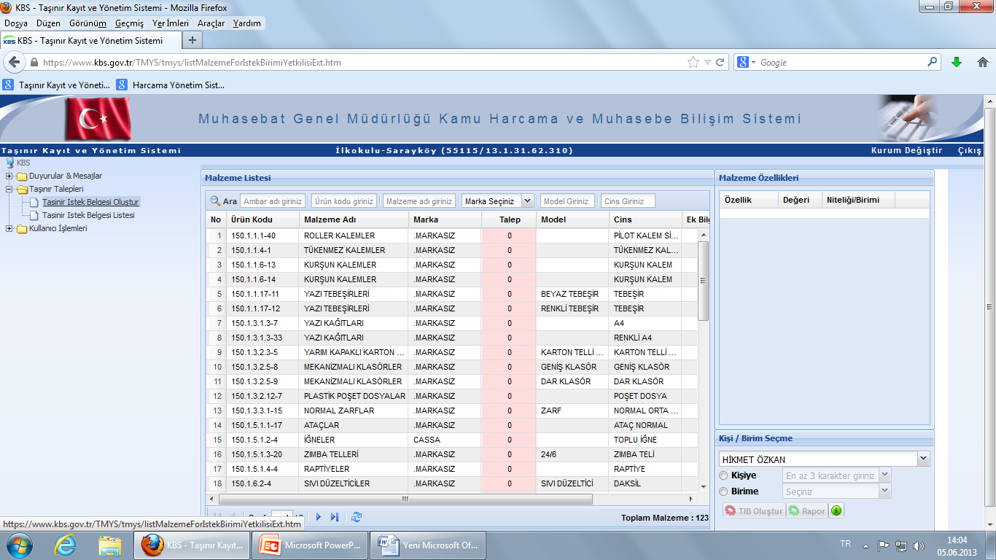
Taşınır İstek Birimi Yetkilisi KBS’ye kendi adıyla girip Taşınır İstek Belgesi oluştur sekmesine tıkladığında sayfa bu şekil açılır.

Slide 13
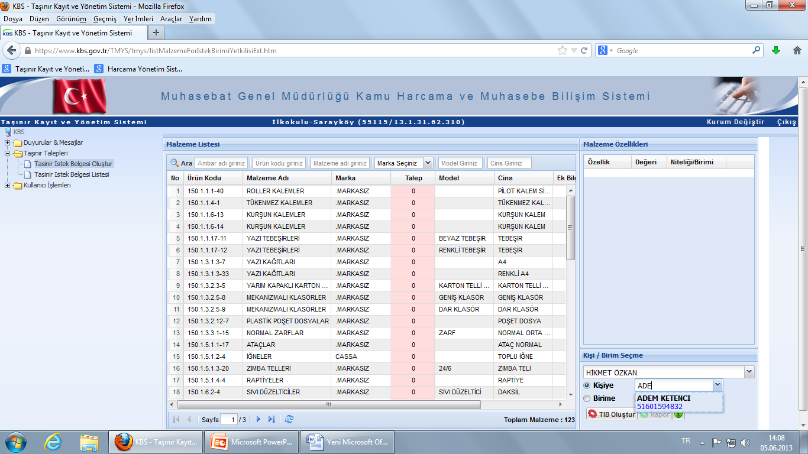
1- Taşınır İstek Belgesi Oluşturabilmek için Kişi/Birim seçilmelidir. Malzemeyi Kime verecekse onu seçmelidir.
2- İstenecek Taşınır İstek Belgesi Listesi oluşturmak için talep miktarları girilir.

Slide 14
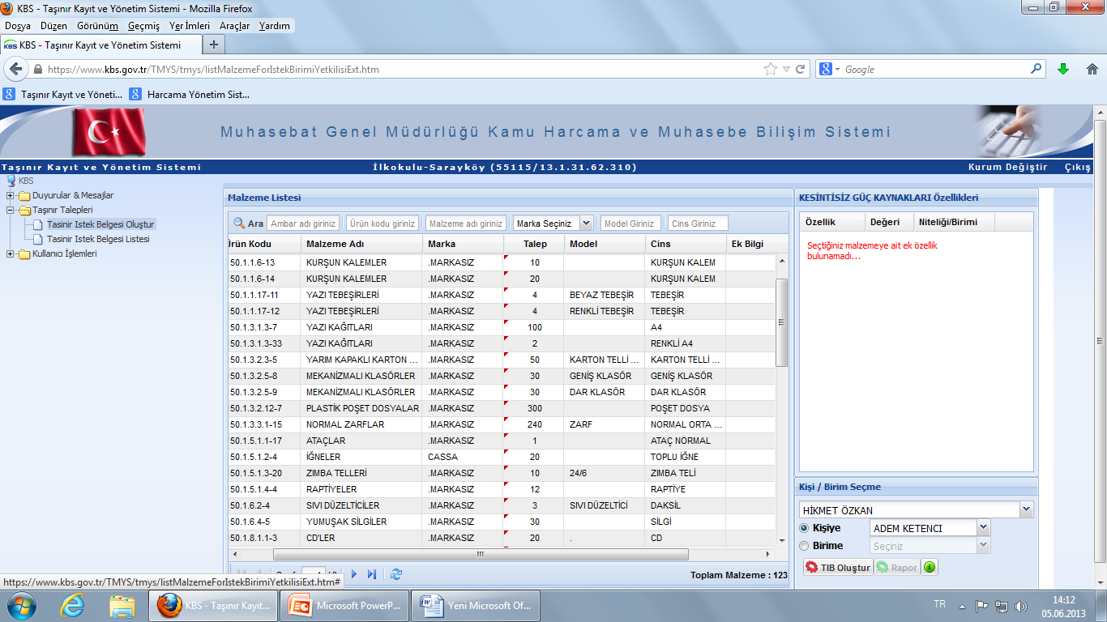
Talep miktarları yazıldıktan sonra TİB oluştur sekmesine tıklanır.

Slide 15
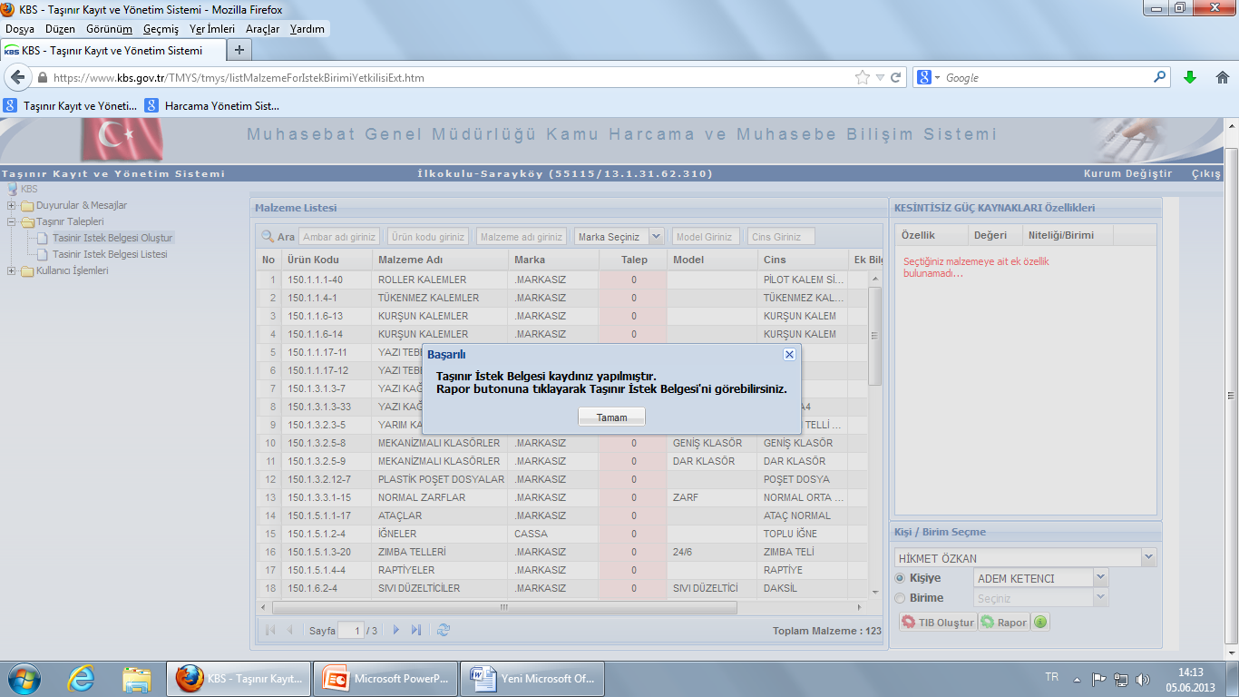
TİB oluştur sekmesine tıklandığında bu şekilde uyarı gelir.

Slide 16
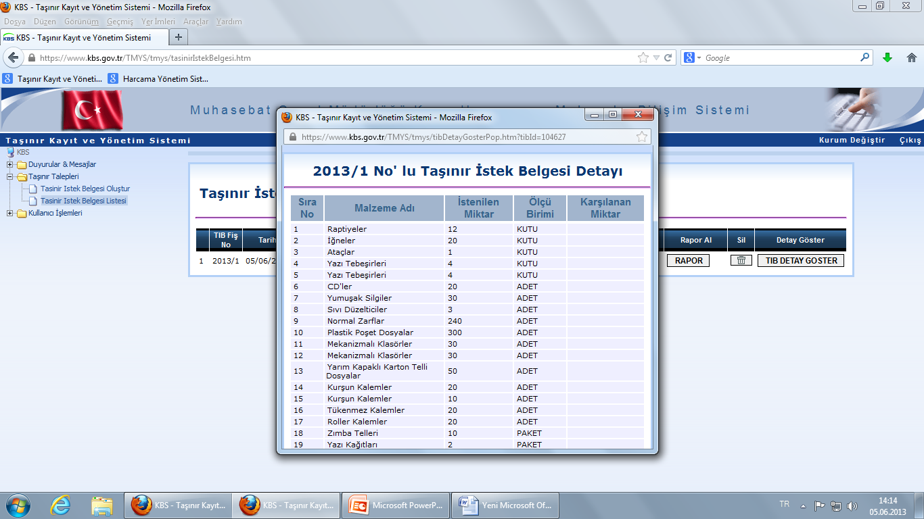
1-TİB Detay göster sekmesine tıklanırsa Taşınır İstek Belgesi Detayı çizelge şeklinde açılır.
TAŞINIR İSTEK YETKİLİSİ
TİB OLUŞTURMA İŞLEMİNİ BİTİRMİŞTİR.

Slide 17
Okulun TKYS’ si ile Giriş Yapıyoruz
KBS’nin Taşınır Kayıt ve Yönetim Sistemine Girilmesi gerekir.

Slide 18
Tc. kimlik no ve şifre girerek giriş yapıyoruz.

Slide 19
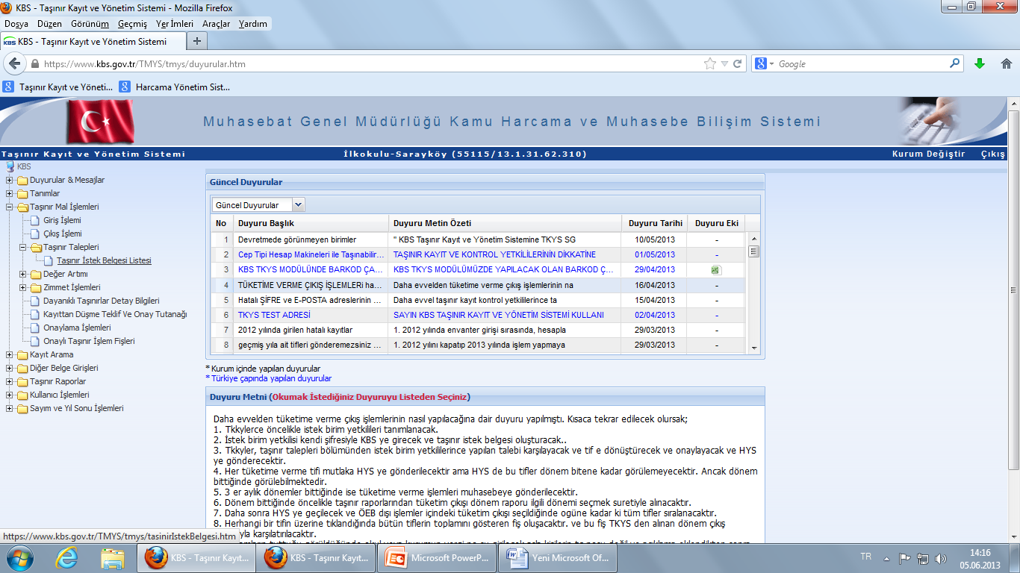
Taşınır Kayıt Kontrol Yetkilisi TİB görmek için Taşınır İstek Belgesi Listesi sekmesine gider.

Slide 20
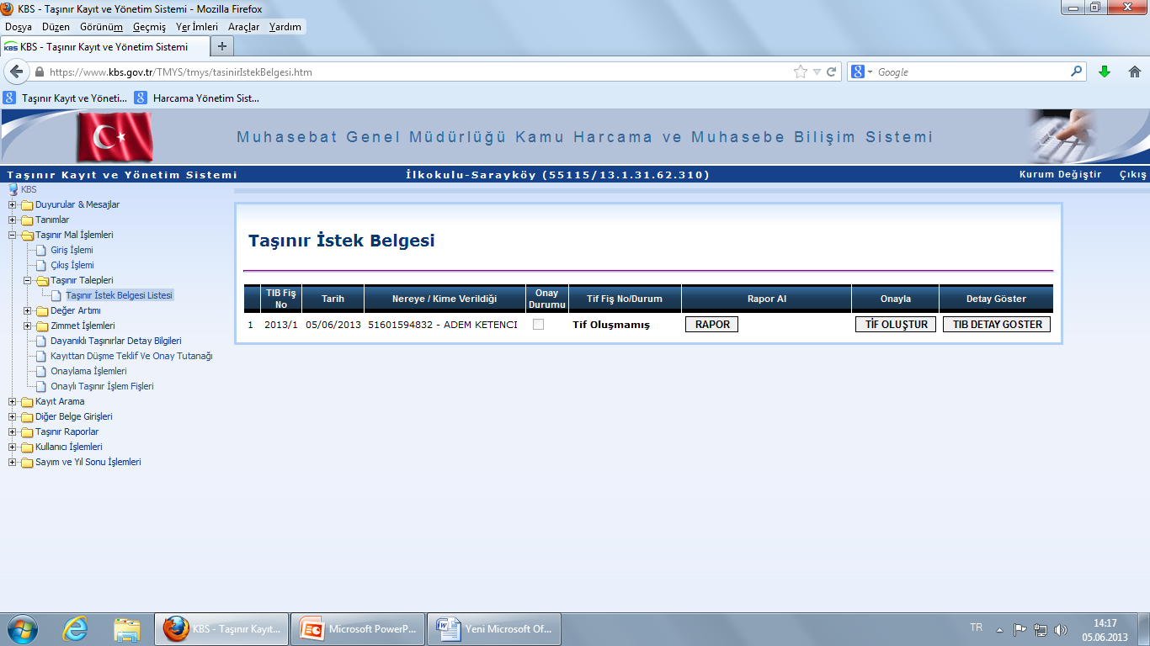
Taşınır İstek Belgesi Listesi sekmesi tıklandığında ekran bu şekilde görülür Rapor tıklandığında aşağıdaki şekilde TİB gözükür.

Slide 21
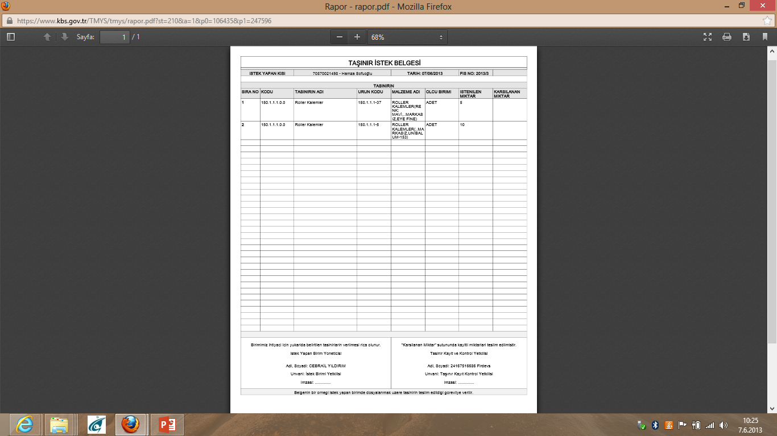
2--Taşınır İstek Belgesi nde Taşınır Kayıt Kontrol Yetkilisi ve Taşınır İstek Birim Yetkilisi burda yazar
1--Taşınır İstek Belgesinde Malzemenin kime verildiği görülür.

Slide 22
Taşınır İstek Belgesi Listesi sekmesi tıklandığında ekran bu şekilde görülür istenen Taşınırları karşılamak için Tif Oluştur sekmesi tıklanır.

Slide 23
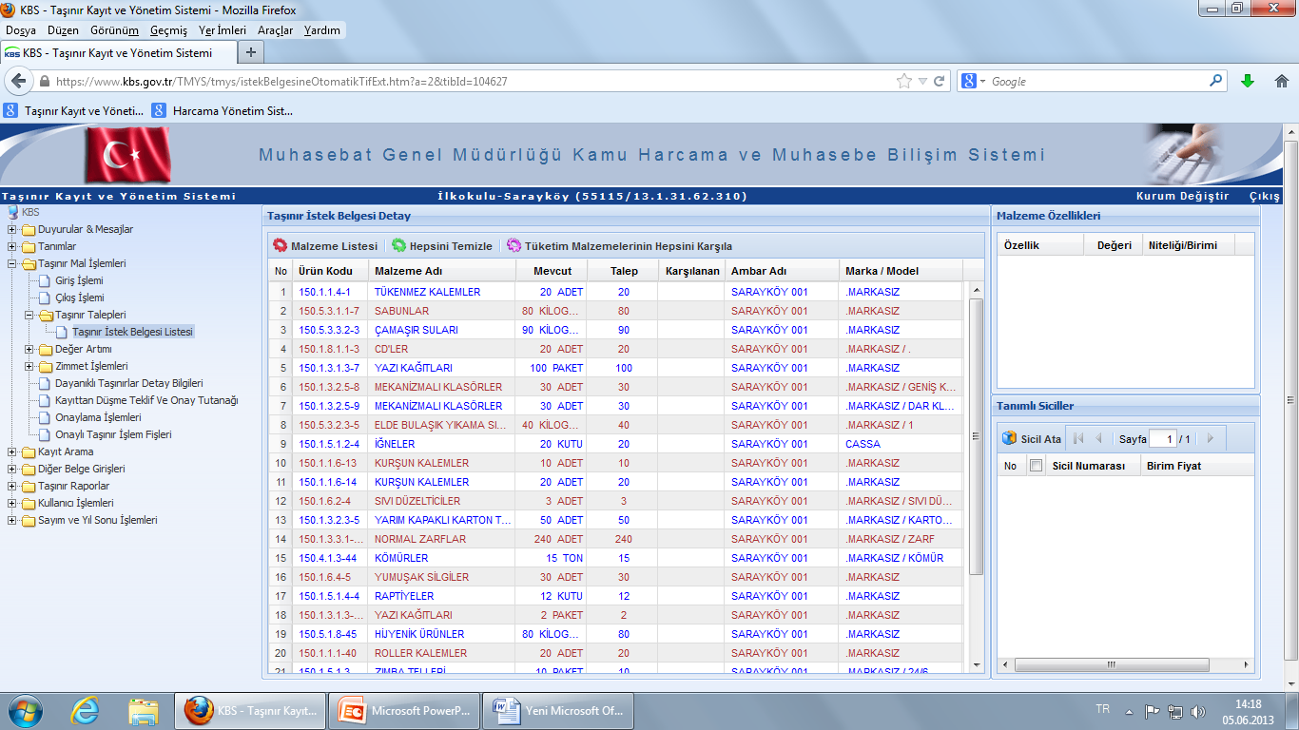
Tif Oluştur sekmesi tıklandığında açılan sayfada Ambarda olan Mevcut ve Talep edilen miktarlar görülür karşılanan diye bir sütun vardır buraya Tüketime vereceğimiz miktarlar yazılır.

Slide 24
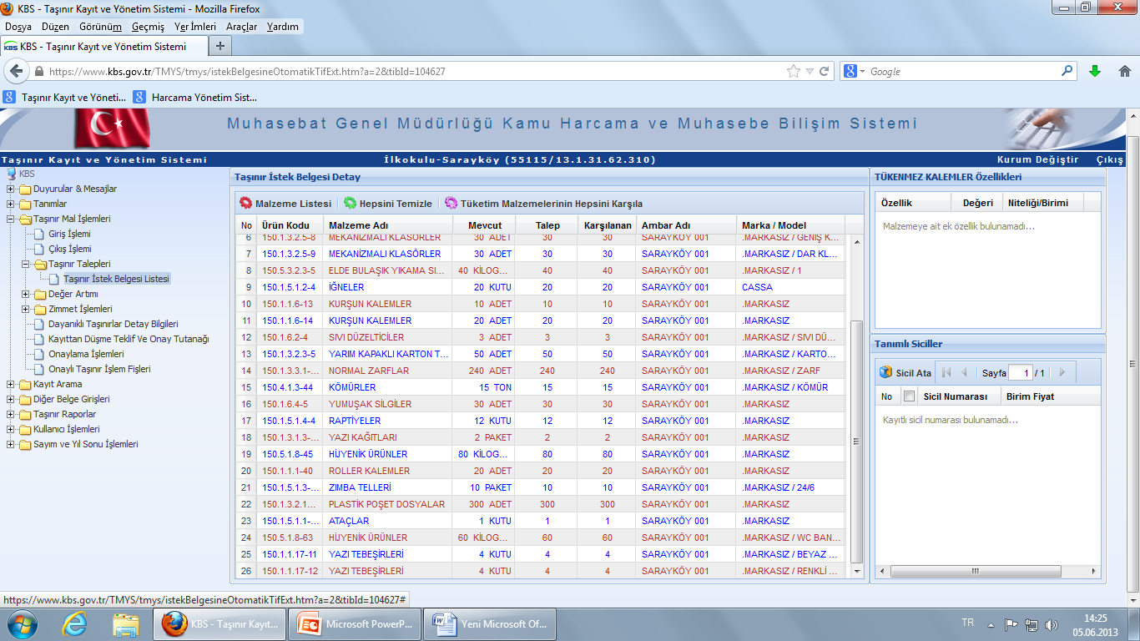
İstenen Taşınırları karşılamak için Miktarlar yazılır.

Slide 25
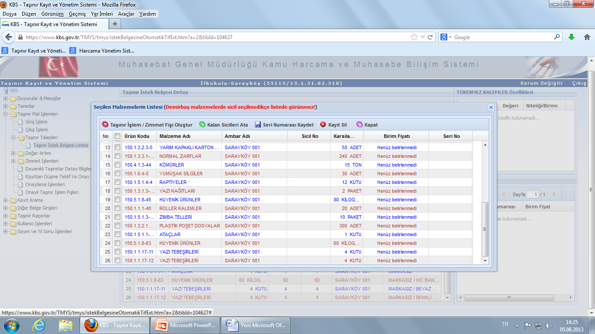
İstenen Taşınır Miktarlar yazıldıktan sonra Taşınır İşlem/Zimmet Fişi Oluştur Tıklanır.

Slide 26
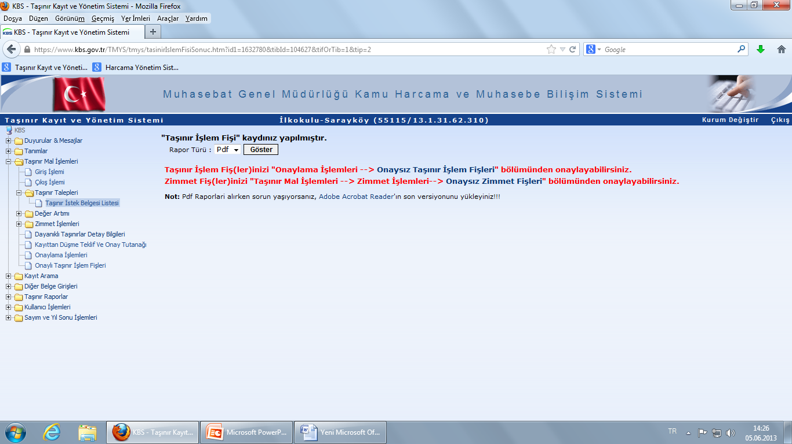
İstenen Taşınır Miktarlar yazıldıktan sonra Taşınır İşlem/Zimmet Fişi Oluştur Tıklandığında bu şekilde uyarı verir.

Slide 27
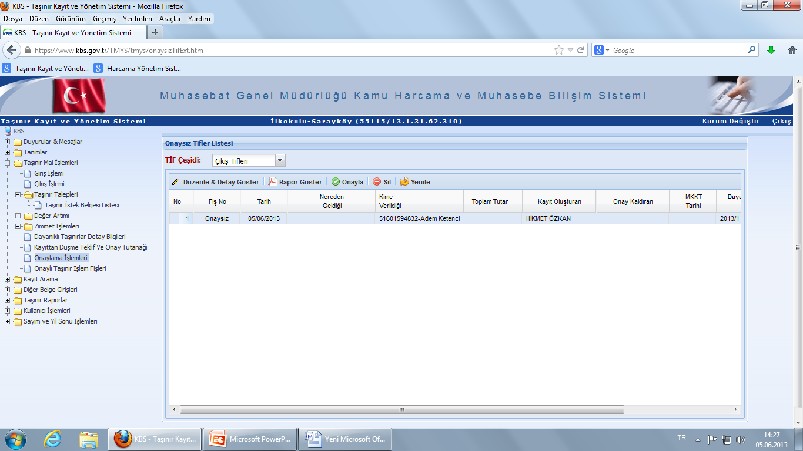
Taşınır Mal işlemlerinden Onaylama işlemleri tıklanır.
Taşınır İşlem Fişi Kaydınız yapılmıştır uyarısını gördüğümüzde Onaylama İşlemlerinden Çıkış Tifleri seçilir ve görülen TİF onaylanır.

Slide 28
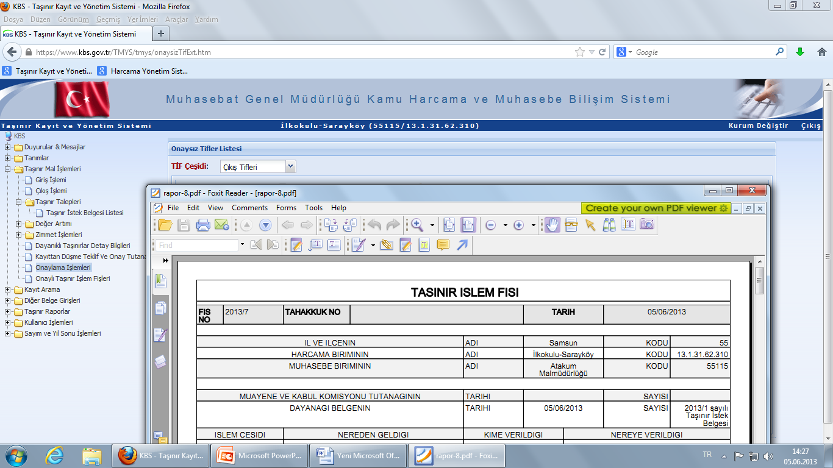
Çıkış Tifi onaylandığında Fiş no gösteren Taşınır İşlem Fişi alınır…
Gördüğünüz gibi tahakkuk numarası almamış görülüyor. HYS sisteminden girip onay verdiğimiz taktirde tahakkuk numarası alacaktır.

Slide 29
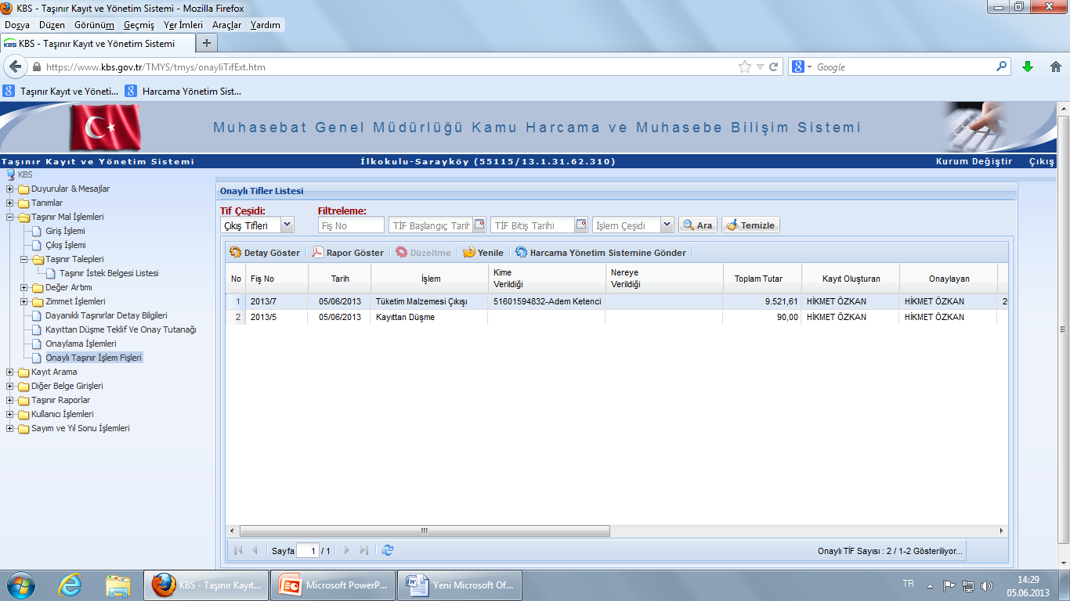
Çıkış Tifi onaylanarak Onaylı TİF alındıktan sonra , Onaylı Taşınır İşlem Fişleri Menüsünden FİŞ üzerine gelinerek Harcama Yönetim Sistemine Gönder butonuna basılır .

Slide 30
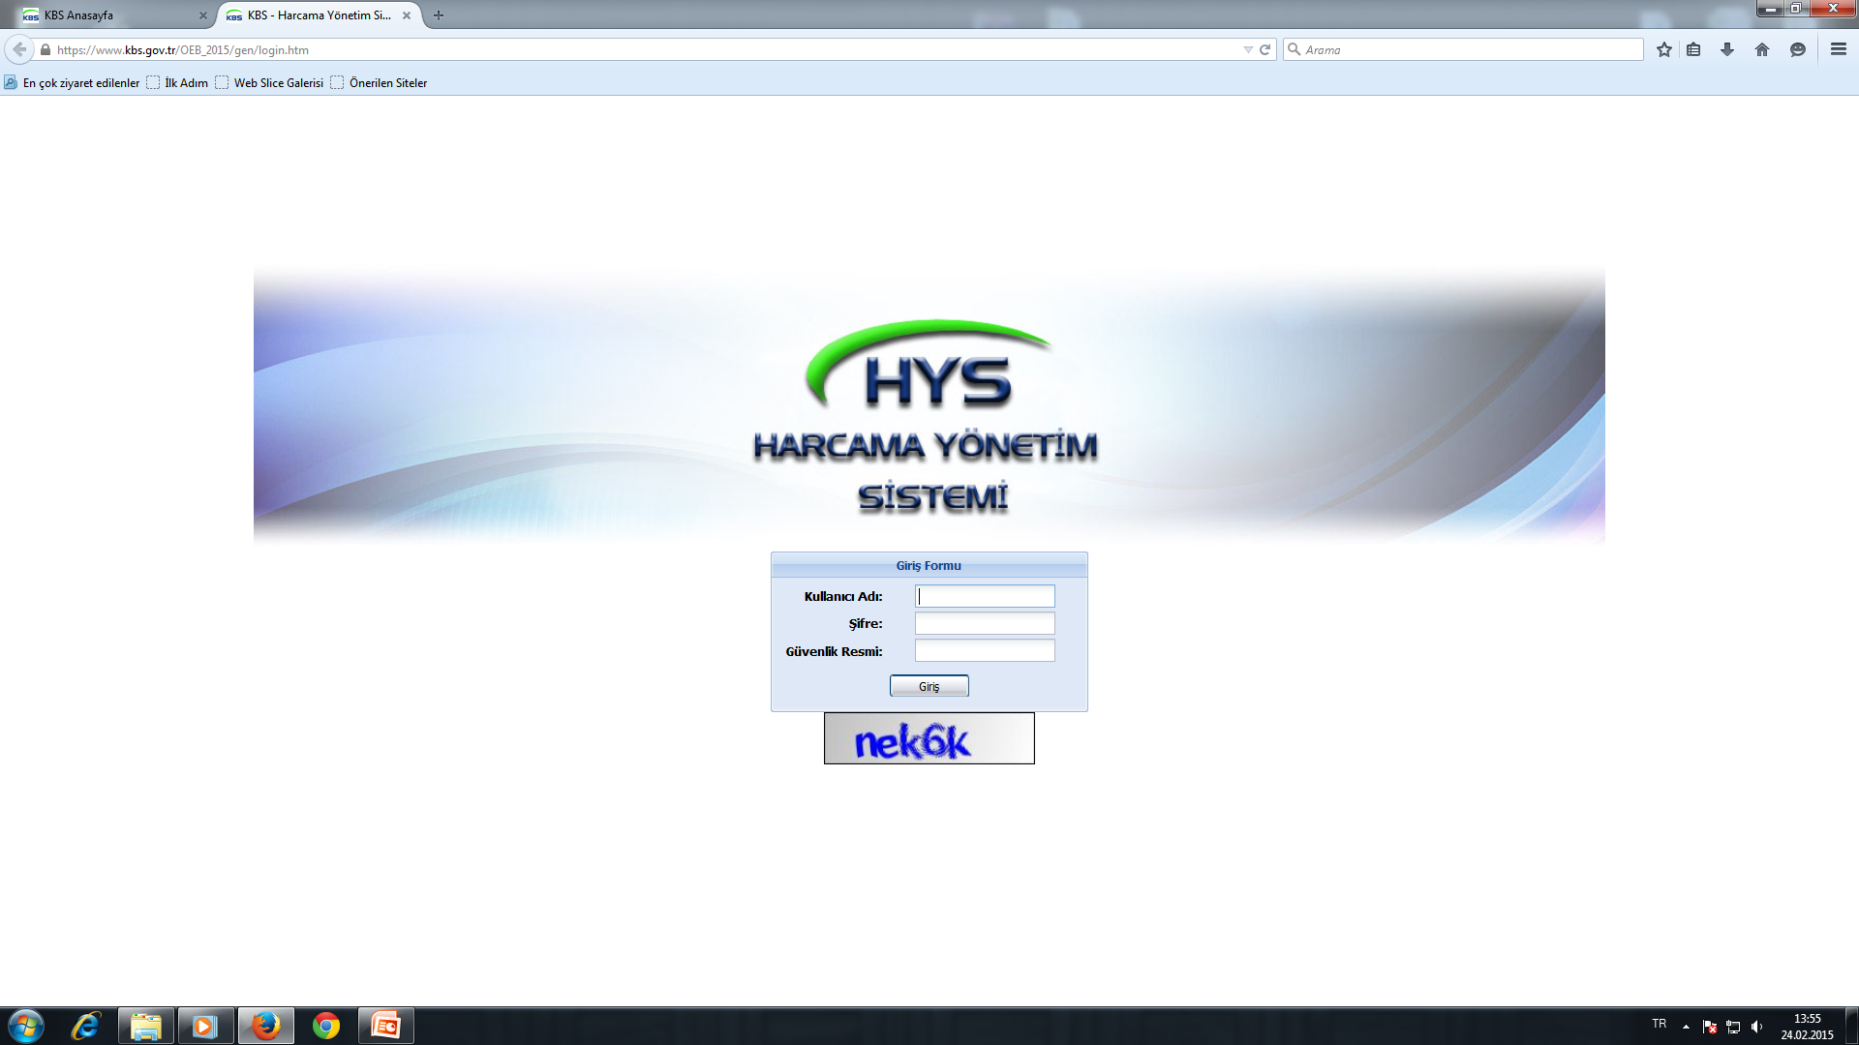
Şimdi HYS ‘ye giriş yapıyoruz…

Slide 31
BİTMEDİ

